Slide 1
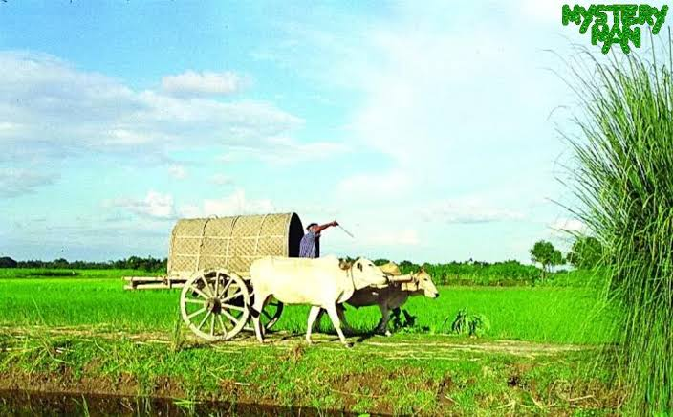
আজকের ক্লাসে সবাইকে স্বাগতম

Slide 2
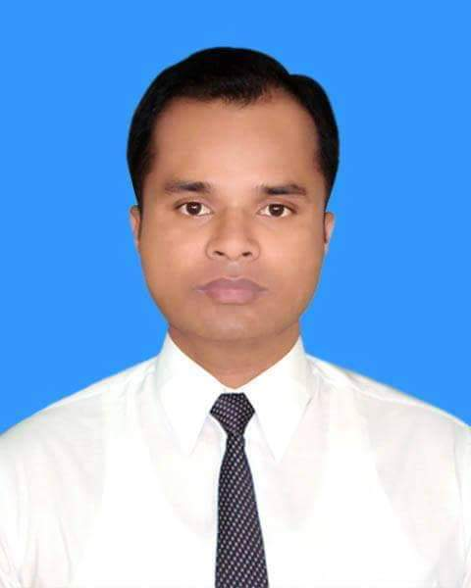
শিক্ষক পরিচিতি
পাঠ পরিচিতি
বিষয় : পৌরনীতি ও নাগরিকতা
শ্রেণি : ৯ম
অধ্যায় : নবম
সময় : ৪৫ মিনিট
তারিখ : 30/০৪/২০২০ ইং
আবু দাউদ রেজাউল করিম
সহকারী শিক্ষক
বালালী বাঘমারা উচ্চ বিদ্যালয়
মদন , নেত্রকোণা ।
মোবাইল – ০১৭১৮৭৩৬৯১1
Email- razaulkarim1984@gmail.com

Slide 3
চল একটি ভিডিও দেখি .........

Slide 4
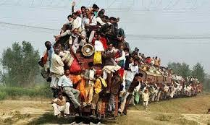
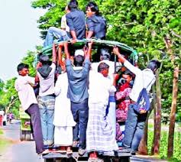
নিচের ছবিগুলো মনযোগ সহকারে লক্ষ্য কর

Slide 5
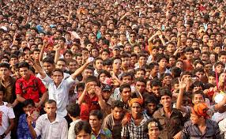
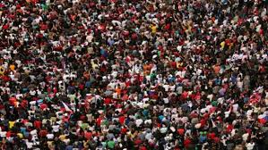

Slide 6
আজকের পাঠ
জনসংখ্যা সমস্যা ও প্রতিকার

Slide 7
শিখনফল
এই পাঠ শেষে শিক্ষার্থীরা ...............
জনসংখ্যা সমস্যা কী তা বলতে পারবে ।
বাংলাদেশের জনসংখ্যা বৃদ্ধির কারণগুলো উল্লেখ করতে পারবে ।
বাংলাদেশের জনসংখ্যা সমস্যা সমাধানের উপায় ব্যাখ্যা করতে পারবে ।

Slide 8
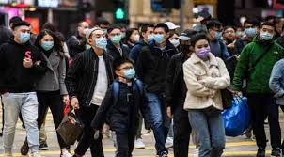
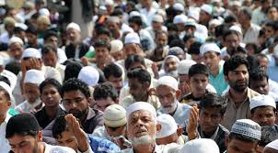
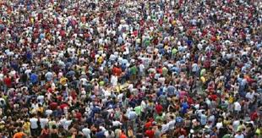
ছবিগুলোতে কী দেখতে পাচ্ছ ?
দেশ বা অঞ্চলে জনসংখ্যার হার দ্রুত গতিতে বৃদ্ধি পেতে থাকলে, তখন তাকে জনসংখ্যা সমস্যা বলে ।

Slide 9
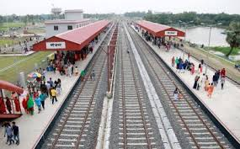
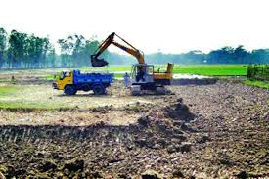
বাংলাদেশের জনসংখ্যা সমস্যার চিত্র
শহরমূখী
আবাদী জমি হ্রাস

Slide 10
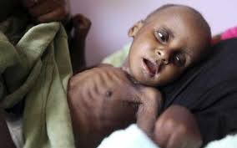
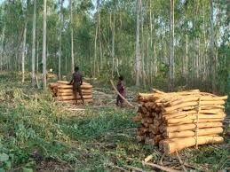
অপুষ্টি
বনভূমি কমে যাওয়া

Slide 11
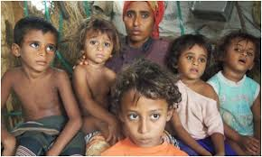
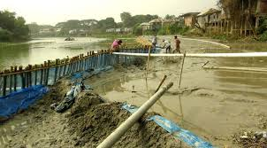
চিকিৎসার অভাব
নদী-নালা, খাল-বিল ভরাট

Slide 12
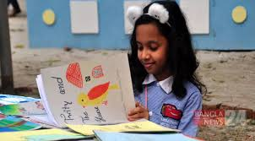
একক কাজ
জনসংখ্যা সমস্যা কী ?

Slide 13
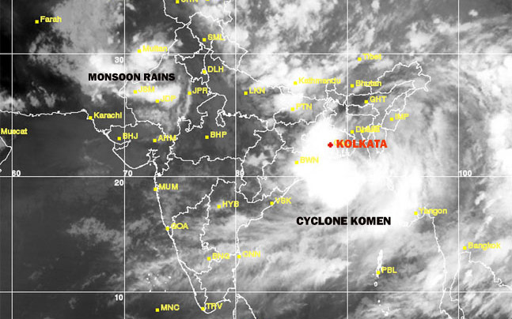
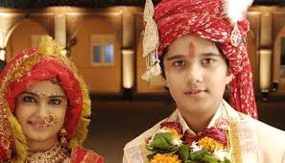
বাংলাদেশে জনসংখ্যা বৃদ্ধির কারণ
জলবায়ুর প্রভাব
বাল্যবিবাহ

Slide 14
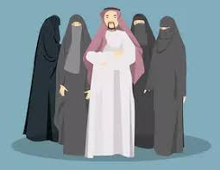
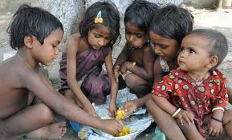
বহুবিবাহ
দারিদ্র্য

Slide 15
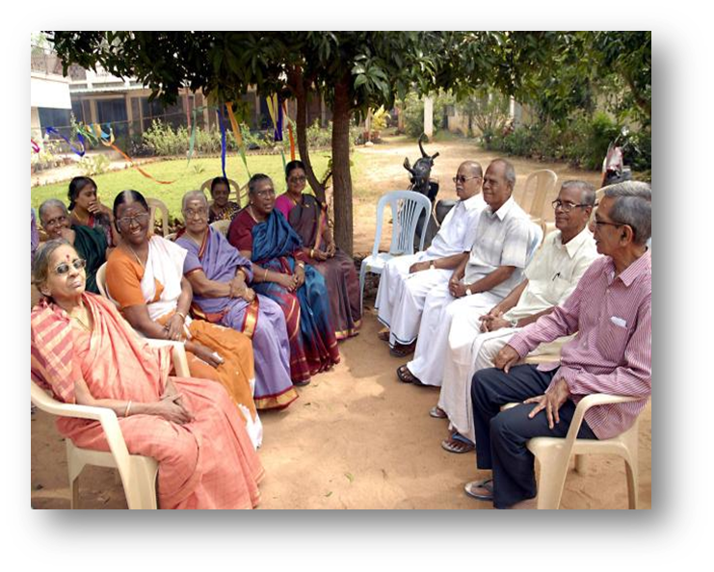
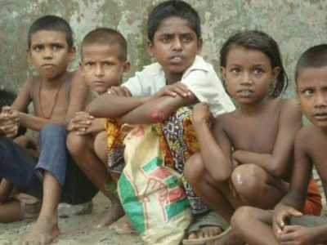
আর্থ-সামাজিক নিরাপত্তা
শিক্ষার অভাব

Slide 16
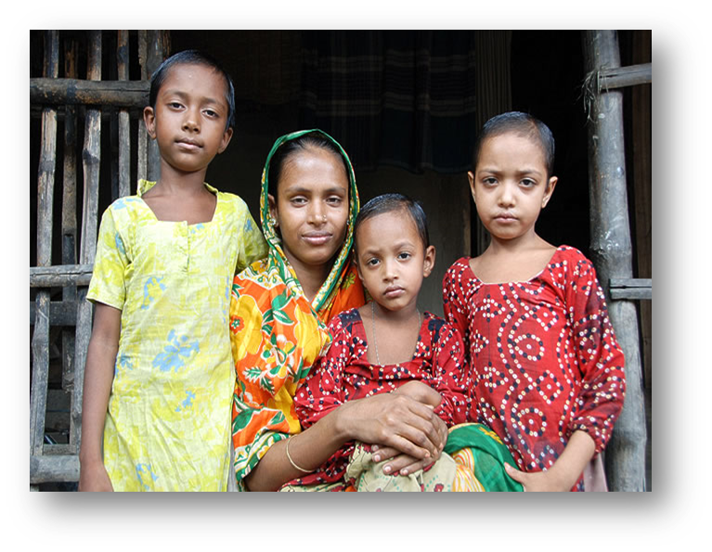
সামাজিক নিরাপত্তা
জন্মশাসনের অভাব

Slide 17
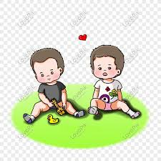
জোড়ায় কাজ
বাংলাদেশে জনসংখ্যা বৃদ্ধির কারণগুলো লিখ ।

Slide 18
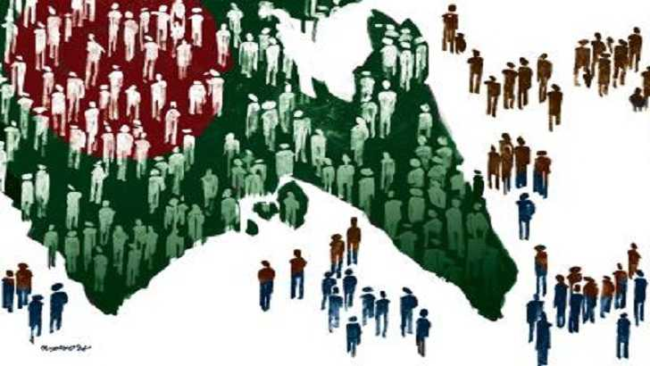
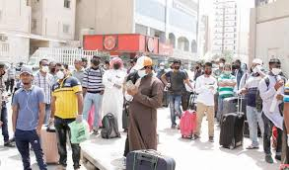
বাংলাদেশে জনসংখ্যা সমস্যা সমাধানের উপায়সমূহ
জনসংখ্যার পুনর্বন্টন
জনশক্তি রপ্তানি

Slide 19
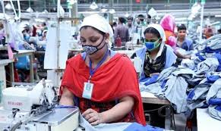
কর্মসংস্থান বৃদ্ধি ও আয় পুনর্বন্টন
শিক্ষার প্রসার

Slide 20
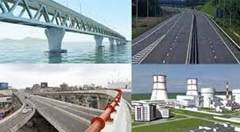
অর্থনৈতিক উন্নয়ন
জনসংখ্যা নিয়ন্ত্রণ ও পরিবার পরিকল্পনা

Slide 21
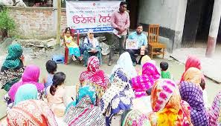
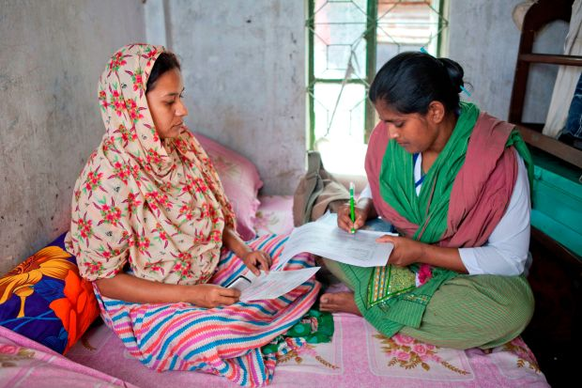
জনসংখ্যানীতি গ্রহণ
সুবিধাবঞ্চিতদের জনসংখ্যা নিয়ন্ত্রণে উদ্বুদ্ধকরণ

Slide 22
দলগত কাজ
তোমার প্রতিবেশীদের মধ্যে অধিক জনসংখ্যার একটি পরিবার চিহ্নিত করে পরিবারটির সমস্যার ধরণ ও প্রভাব অনুসন্ধান কর ।

Slide 23
মূল্যায়ন
১। জনসংখ্যার দিক থেকে বাংলাদেশ পৃথিবীর কততম দেশ ?
২। ভারতে প্রতি বর্গ কিলোমিটারে কয়জন লোক বাস করে ?
৩। বাংলাদেশ কোন মণ্ডলে অবস্থিত ?
৪। জনসংখ্যা বৃদ্ধির যেকোন একটি কারণ বল ?
৫। জনসংখ্যা সমস্যা সমাধানের যেকোন একটি উপায় বল ?

Slide 24
বাড়ির কাজ
বাংলাদেশের জনসংখ্যা সমস্যা সমাধানে নাগরিক হিসেবে তোমার করণীয় কী ? বাড়ি থেকে লিখে আনবে ।

Slide 25
সবাইকে ধন্যবাদ ।

